Slide 1


KHỞI ĐỘNG

Slide 2


? Em hãy phát biểu định luật về công? Viết công thức tính công? Cho biết các đơn vị có trong công thức?
Tl: - Định luật về công: Không một máy cơ đơn giản nào cho ta lợi về công. Được lợi bao nhiêu lần về lực thì lại thiệt bấy nhiêu lần về đường đi và ngược lại.
- Công thức:
A = F.s
A là công của lực F (J)
F là lực tác dụng vào vật (N)
Trong đó:
s là quãng đường vật dịch chuyển (m)

Slide 3

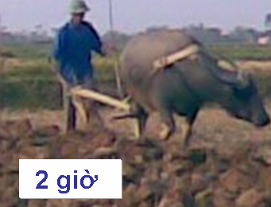
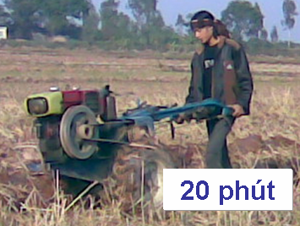
KHI CÀY CÙNG MỘT SÀO ĐẤT
Trâu cày
Máy cày
Hỏi trâu hay máy cày làm việc khỏe hơn?

Slide 4

BÀI 15:
CÔNG SUẤT

Slide 5
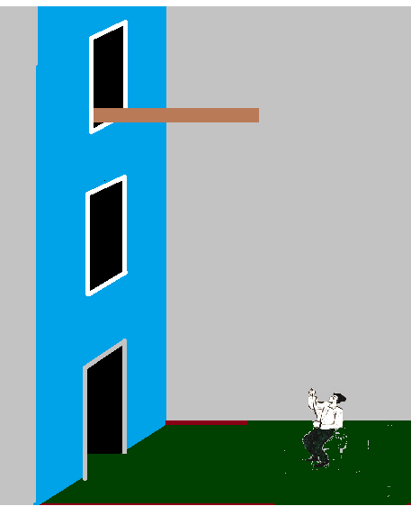
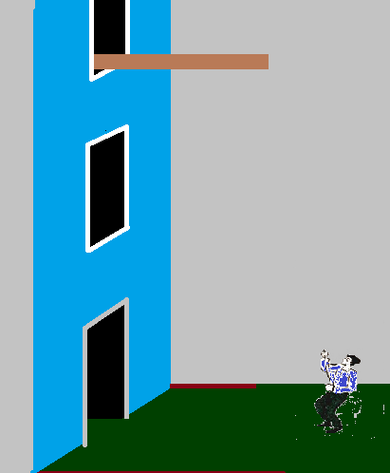

I. AI LÀM VIỆC KHOẺ HƠN?
Trong xây dựng, để đưa các vật nặng lên cao người ta thường dùng dây kéo vắt qua ròng rọc cố định như hình vẽ:
Anh An và anh Dũng dùng hệ thống ròng rọc này để đưa gạch lên tầng 2 cao 4m, mỗi viên gạch đều nặng 16N. Mỗi lần anh An kéo được 10 viên gạch mất 50s. Còn anh Dũng mỗi lần kéo được 15 viên gạch mất 60s.
An
Dũng
Mỗi viên gạch nặng 16N
4m
10
15
C1. Tính công thực hiện của anh An và anh Dũng.

Slide 6
 | LỰC KÉO (Cũng chính là trọng lượng của các viên gạch ) | CÔNG
AN
DŨNG
F₁ = n₁ . P₁ = 10. 16 = 160N
A₁ = F₁ . s = 160. 4 = 640J
F₂ = n₂ . P₁ = 15. 16 = 240N
A₂ = F₂ . s = 240. 4 = 960J
Để so sánh ai làm việc nhanh hơn ai, ta có thể so sánh theo các phương án nào trong các phương án sau:
AN
DŨNG
So sánh thời gian của hai người để thực hiện được cùng một công
So sánh công của hai người thực hiện được trong cùng một thời gian.
So sánh công
So sánh thời gian
A₁ = 640J
t₁ = 50s
Để thực hiện được 1 công là 640J như An thì Dũng mất một thời gian là :
Trong 1s An thực hiện được một công là: 640:50 = 12,8J
A₂ = 960J
t₂ = 60s
Trong 1s Dũng thực hiện được một công là 960: 60 =16J
?
(640 x 60)/ 960 = 40s
640J
A₂ >A₁
t₁ < t₂

Slide 7


Từ kết quả trên, hãy tìm từ thích hợp cho các chỗ trống của kết luận sau :
Anh …………làm việc khỏe hơn vì………………………….. ….................................................................................
Dũng
trong cùng 1s Dũng thực hiện được công lớn hơn.
II. CÔNG SUẤT
Trong vật lí, để biết người nào hay máy móc nào thực hiện công nhanh hơn (làm việc khỏe hơn) người ta dùng khái niệm công suất.
1. Định nghĩa
Công suất được xác định bằng công thực hiện được trong một đơn vị thời gian.
2. Công thức tính công suất
P
P :
là công suất
Trong đó:
A: là công thực hiện được(J)
t: là thời gian (s)

Slide 8
BÀI 15: CÔNG SUẤT
III. ĐƠN VỊ CÔNG SUẤT
Nếu công A là 1J
thời gian t là 1s
Thì công suất là
P
(Jun trên giây)
1J/s = 1W (oát)
1kW(kilôoát)= 1000w
1MW(mêgaoát)= 1000kw= 1 000 000W

Slide 9

CÓ THỂ EM CHƯA BIẾT
Ngoài đơn vị Oát, công suất còn có đơn vị là mã lực (sức ngựa). 1 mã lực Pháp (1CV) xấp xỉ bằng 736W, 1 mã lực Anh (1HP) xấp xỉ bằng 746W.

Slide 10

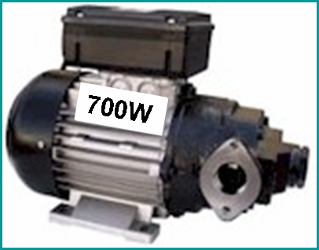
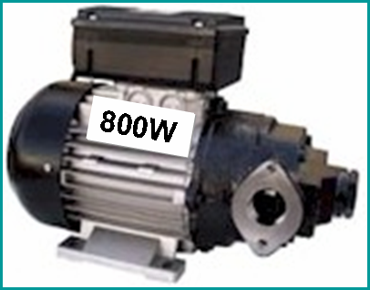
So sánh khả năng làm việc của hai máy
➢ Máy bơm có công suất 700(W) nghĩa là máy có khả năng thực hiện công trong 1 giây là ………..
700(J)
➢ Máy bơm có công suất 800(W) nghĩa là máy có khả năng thực hiện công trong 1 giây là ………..
800(J)

Slide 11
BÀI 15: CÔNG SUẤT
IV. VẬN DỤNG
C4: Tính công suất của anh An và anh Dũng trong ví dụ ở đầu bài học.
Tóm tắt:
A₁ = 640J
t₁ = 50s
A₂ = 960J
t₂ = 60s
Bài giải
Công suất làm việc của anh An :
P₁
Công suất làm việc của anh Dũng :
P₁
═ ? (W)
P₂
P₂
═ ? (W)

Slide 12
C5: Để cày một sào đất, người ta dùng trâu cày thì mất 2 giờ, nhưng nếu dùng máy cày Bông Sen thì chỉ mất 20 phút. Hỏi trâu hay máy cày có công suất lớn hơn và lớn hơn bao nhiêu lần ?
Bài giải
Vì cùng cày một sào đất, nghĩa là công thực hiện của trâu và máy cày là như nhau.
Tóm tắt:
A₁ = A₂ =A
t₁ =2h = 120Ph
t₂ = 20phút
A₁ = A₂ = A
Công suất của trâu cày:
P₁
P₁
═ ?
P₂
Công suất của máy cày:
P₂
P₁
Từ (1) và (2):
=
=
P₂
P₂
=
6P₁

Slide 13
C6 *: Một con ngựa kéo một cái xe đi đều với vận tốc 9km/h. Lực kéo của ngựa là 200N.
a) Tính công suất của ngựa.
b) Chứng minh rằng: = F.v.
P
Bài giải
Tóm tắt:
v = 9km/h
F = 200N
v = 9km/h điều này có nghĩa là trong 1h = 3600s, con ngựa đi được một quãng đường là 9km = 9000m
Công của con ngựa kéo xe là:
a. P
═ ? (W)
A = F.s = 200.9 000 = 1 800 000 (J)
b. CM:P
═ F.v
a. Công suất của con ngựa khi kéo xe là:
P
b. Ta có:
P

Slide 14



Câu1.Điều nào sau đậy không đúng
khi nói về công suất.
HÕt giê
1
2
3
4
5
6
7
8
9
10
Công suất được xác định bằng công
thực hiện được trong 1 giây
A
✓
Công suất được xác định bằng lực tác dụng trong 1 giây.
B
Công suất được xác định bằng công thức: P = A/t
C
Đơn vị công suất là Jun trên giây (J/s)
D

Slide 15
Câu 2: Công suất là:
A
Đại lượng vectơ.
Quãng đường đi được trong một đơn vị thời gian
B
C
Công của lực cản.
✓
Công thực hiện được trong một đơn vị thời gian
D

Slide 16
Câu 3:Đơn vị nào không phải là đơn vị của
công suất:
A
Jun trên giây (J/s)
B
Oát (W)
C
kW
✓
D
Oát giây (W.s)

Slide 17
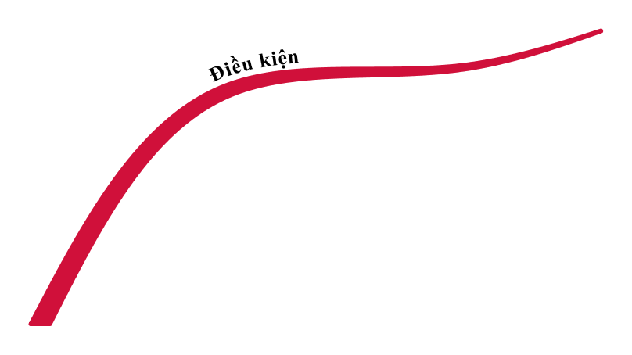
Công suất: là công thực hiện được trong một đơn vị thời gian.
Định nghĩa
A
- Công thức: =
P
Công Thức
t
- A là công
Trong đó: - t là thời gian
- là công suất
CÔNG SUẤT
P
Đơn vị
Đơn vị của công suất là J/s được gọi là oát, kí hiệu W

Slide 18

CÓ THỂ EM CHƯA BIẾT
Công suất của tên lửa đẩy con tàu vũ trụ Phương Đông chở nhà du hành vũ trụ đầu tiên của trái đất Ga-ga-rin, công dân Liên Xô (trước đây) là 15000MW.
Công suất của con người khi lao động chân tay trong những điều kiện bình thường vào khoảng từ 70 đến 80W. Khi đi bộ, công suất trung bình của người là 300W. Khi chạy thi 100m, công suất của vận động viên có thể lên tới 730W
Nước ta có nhiều nhà máy thuỷ điện. Hiện nay, nhà máy thuỷ điện Hoà Bình ( cách Hà Nội khoảng 80 km về phía Tây) có công suất lớn nhất là 1 920MW

Slide 19

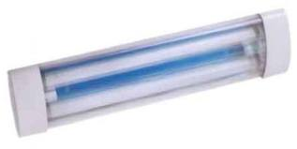
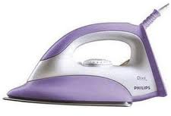
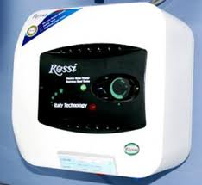
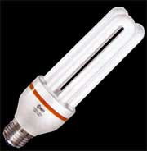
CÔNG SUẤT CỦA MỘT SỐ ĐỒ DÙNG TRONG GIA ĐÌNH
Đèn Nê-ôn
40W
Đèn Com pact
15W
Bàn là
1000W
Bình tắm nóng lạnh 2500W
Đèn dây tóc 75W
(?) Em có biết ý nghĩa của các số liệu ghi trên các đồ dùng này không?
Là công suất định mức của các dụng cụ điện đó chúng ta sẽ được tìm hiểu kỹ hơn trong môn Công Nghệ lớp 8 và Vật Lý ở lớp 9.

